Slide 1
Болівія
Підготувала
Відняк Людмила

Slide 2
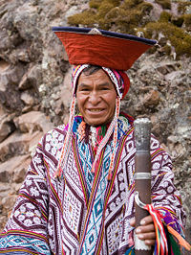
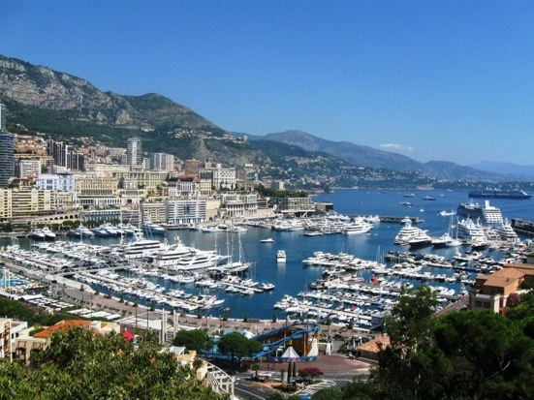
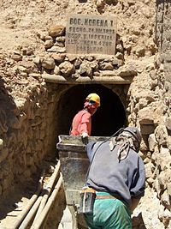
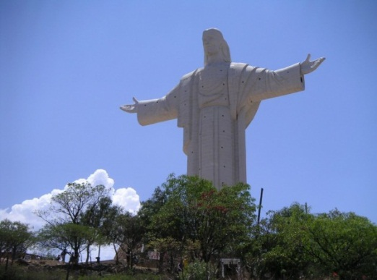
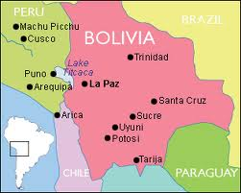
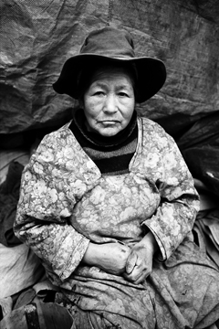
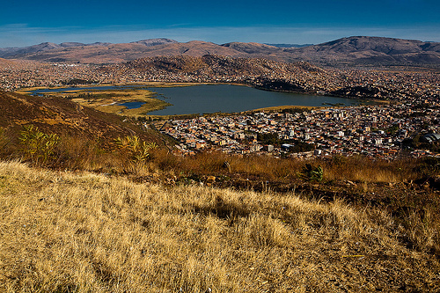
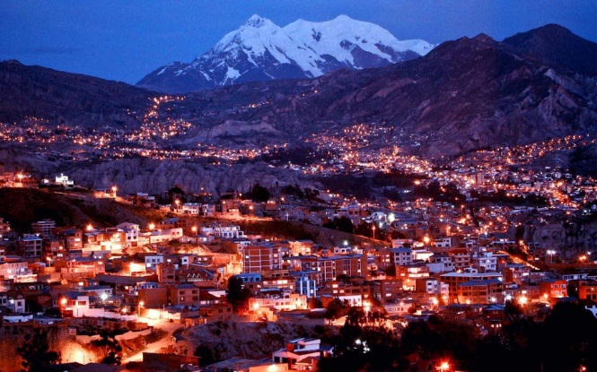
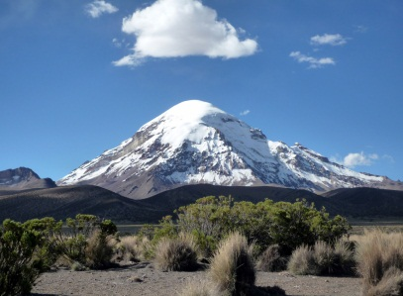
План
Загальні відомості
Державні символи
Державний устрій
Столиця
Географічне положення
Населення
Економіка
Промисловість
Сільське господарство
Зовнішня торгівля
Туризм
Джерела

Slide 3
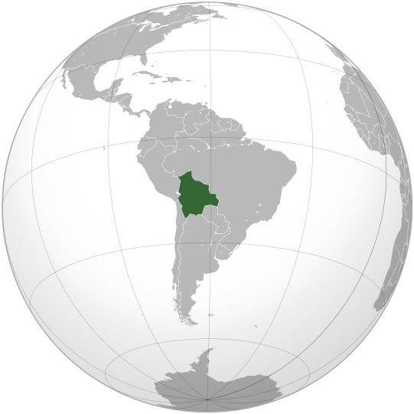
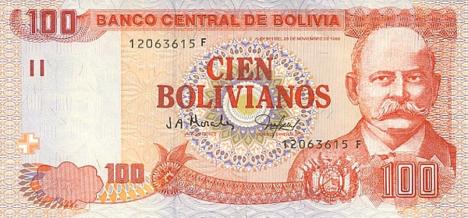
Загальні відомості
Офіційна назва - Багатонаціона́льна Держа́ва Болі́вія
Місце знаходження - держава в центральній частині Південної Америки.
Площа - 1098,6 тис. км².
Населення - 7,95 млн чол.
Офіційна столиця країни — Сукре, однак резиденція уряду перебуває в Ла-Пас.
Офіційні мови — іспанська, поширена мова гуарані (індіанська).
Грошова одиниця — болівіано.

Slide 4
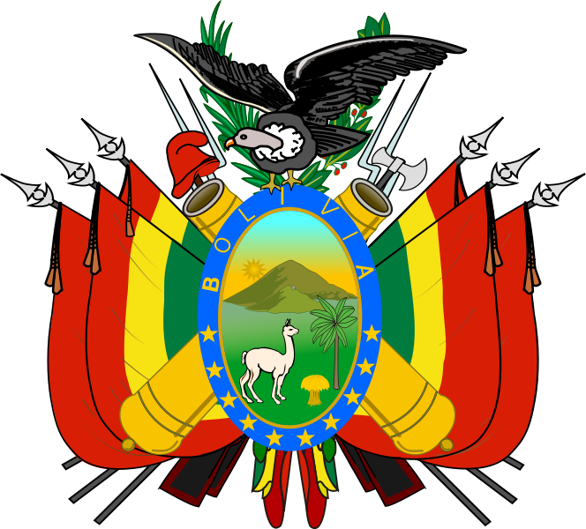
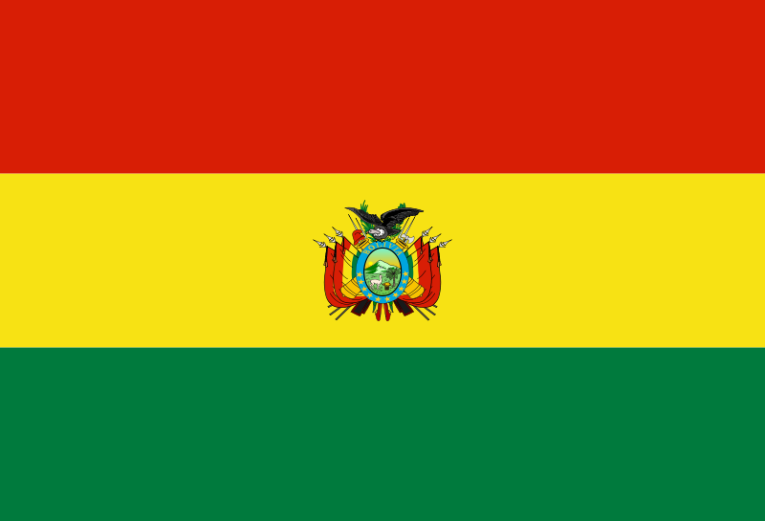
Державні символи
Прапор
Герб

Slide 5
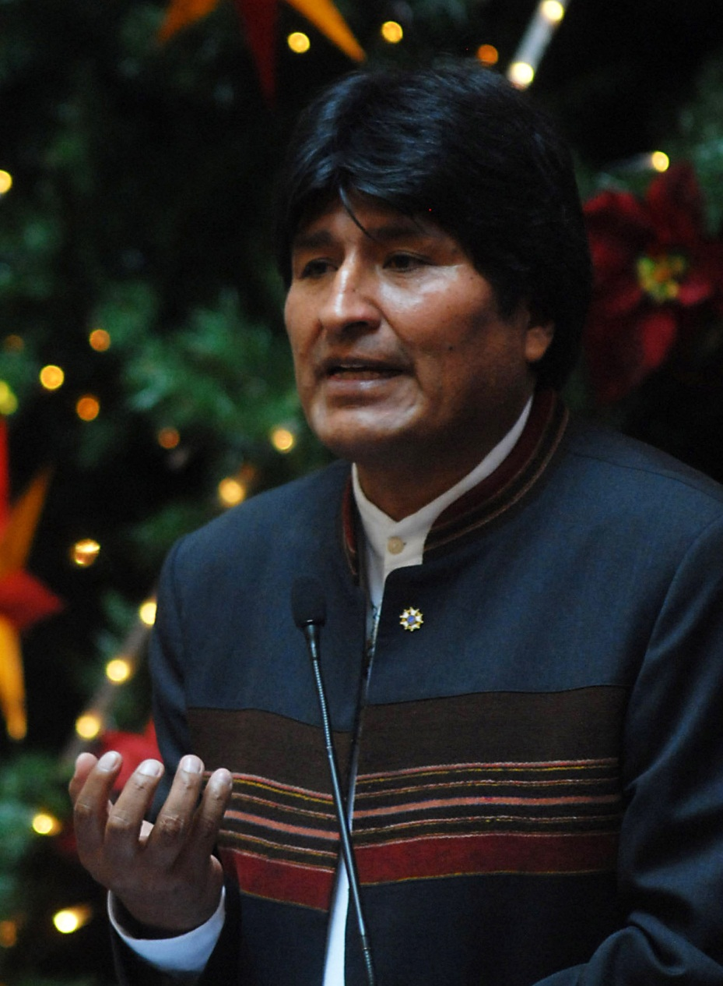
Державний устрій
Болівія – унітарна держава.
Діє конституція, схвалена на референдумі 25 січня 2009 року.
Глава держави – президент, який обирається загальним прямим і таємним голосуванням строком на 5 років.
Президент - Хуан Ево Моралес Айма.
Законодавча влада здійснюється Багатонаціональною законодавчою асамблеєю, яка складається з Палати депутатів і Палати сенаторів.

Slide 6
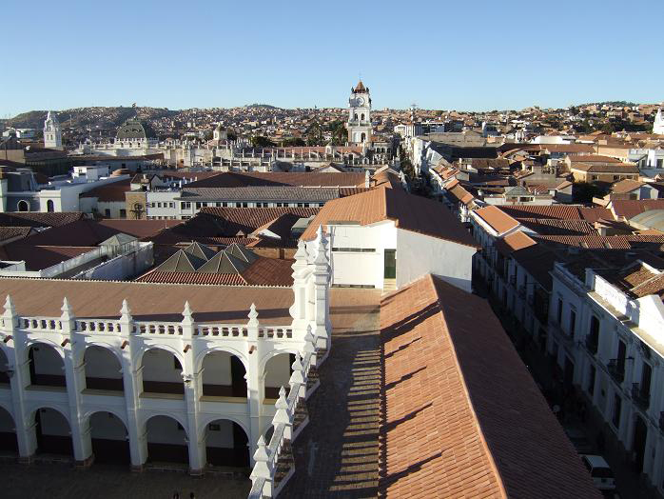
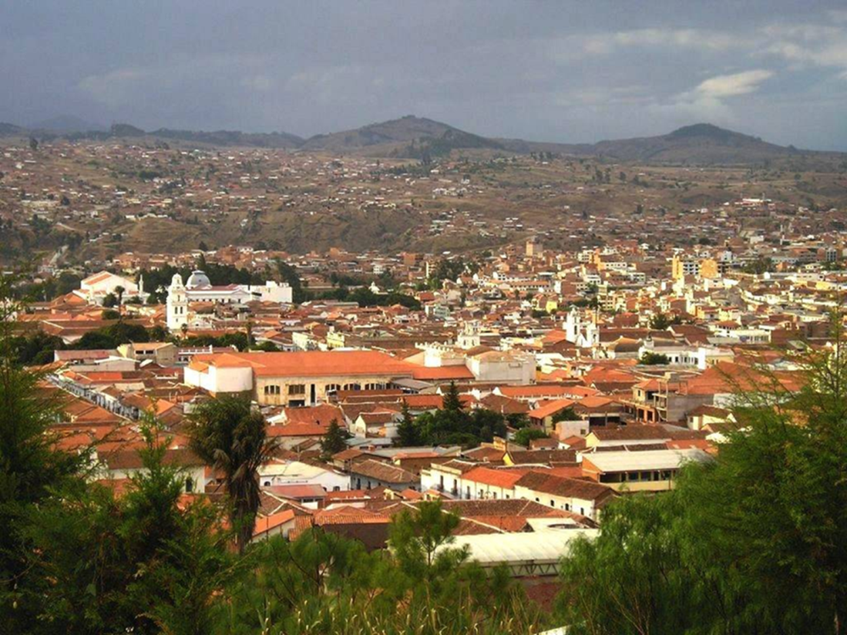
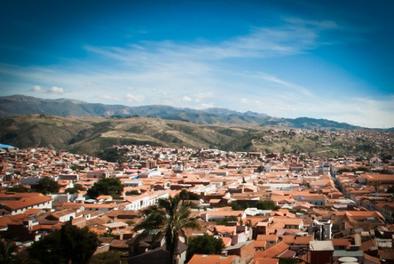
Столиця Сукре
Сукре — місто з населенням 247 300 мешканців та конституційна столиця Болівії, місце розташування Верховного Суду країни і столиця департаменту Чукісака. Розташоване на південному сході країни на висоті 2750 м. Його відносно низька висота надає місту теплий клімат протягом всього року.

Slide 7
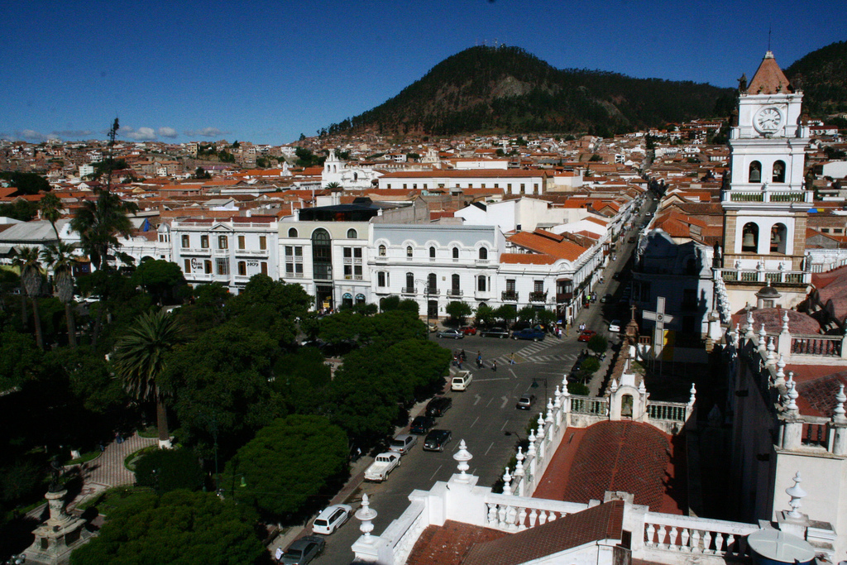

Slide 8
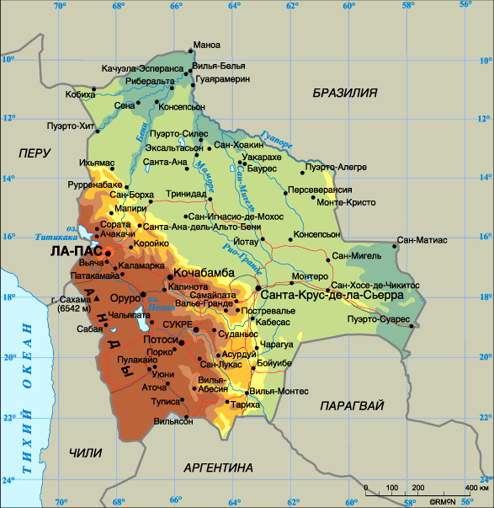
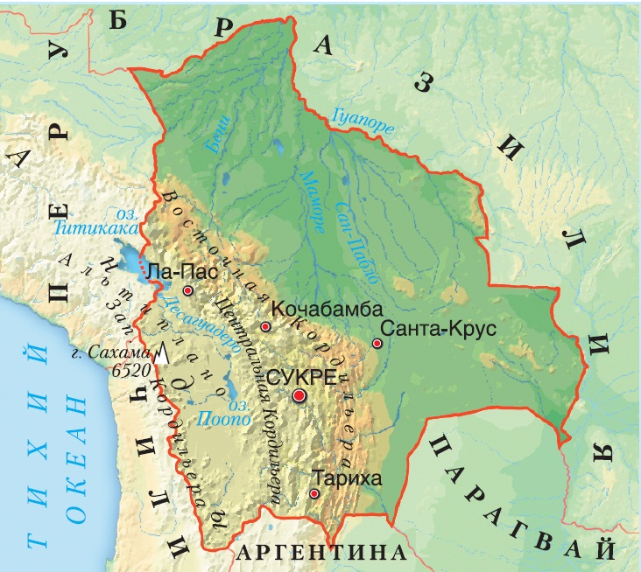
Географічне положення
За характером рельєфу Болівія поділяється на південно-західну — гірську (бл. 1/3 площі країни) і північно-східну — переважно рівнинну частини. Гори Болівії належать до системи Андів. В горах багато згаслих і діючих вулканів.
Країна межує з Бразилією, Парагваєм, Аргентиною, Чилі й Перу.

Slide 9
Гори
Гора Сахама 6780 м.

Slide 10
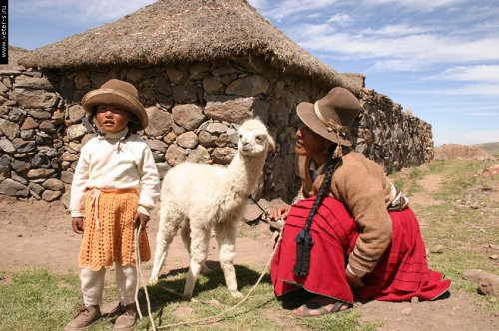
Населення
Болівія одна з небагатьох країн Америки, де індіанці, в основному кечуа та аймара, складають понад половину населення. Другою за чисельністю групою є власне болівійці — метиси та креоли. Більшість населення сконцентровано в гірських районах.
Державна і літературна мова іспанська. Серед віруючих болівійців переважають католики.

Slide 11
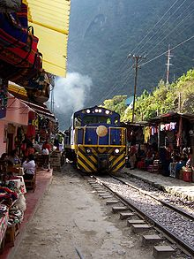
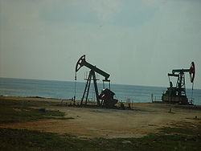
Економіка
Болівія – промислово-аграрна країна з розвинутою гірничодобувною галуззю.
Галузі економіки: гірнича, металургійна, нафтова, харчова, тютюнова, легка промисловість, розвинуте ремесло.
Основний транспорт – залізничний, автомобільний, суднохідний (по о. Тітікака). Залізниці зв'язують промислові міста і центри видобутку корисних копалин з тихоокеанськими портами, а також із залізничними системами Бразилії і Аргентини.

Slide 12
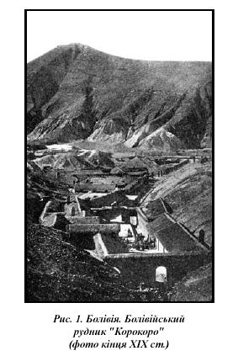
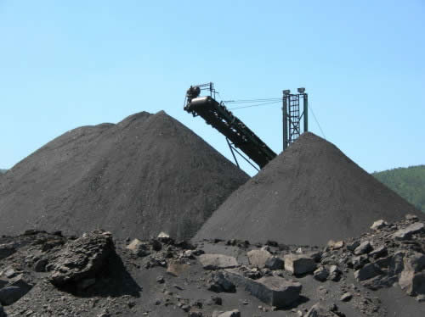
Промисловість
Промисловий сектор зріс, починаючи з 1950-х років, але залишається невеликим. Гірнича промисловість в національній економіці — одна з основних галузей, хоча питома вага її зменшується. Видобуток руд являє собою традиційну галузь болівійської індустрії.
У структурі сучасної гірничої промисловості 40% припадає на експорт. Перше місце займає видобуток руд олова, потім видобуток нафти і газу, сурми і вольфраму, поліметалів.

Slide 13
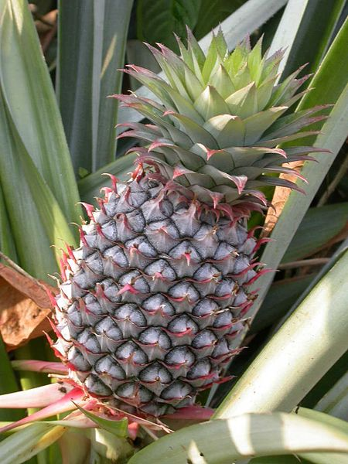
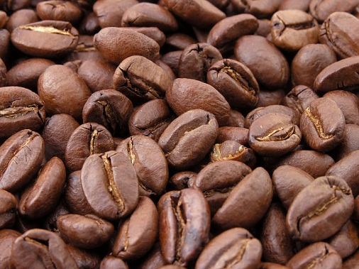
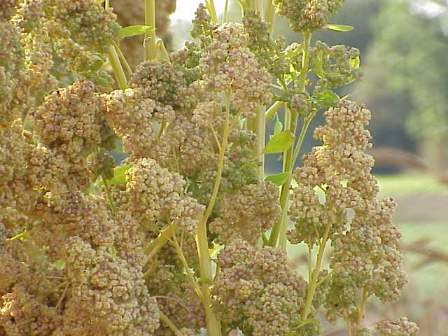
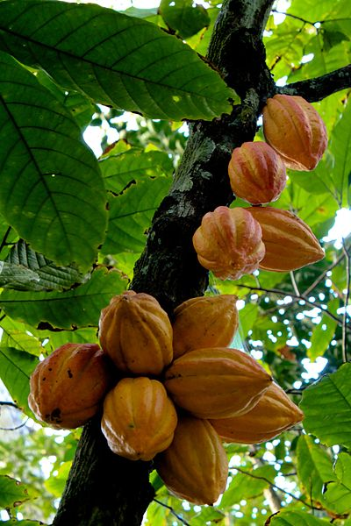
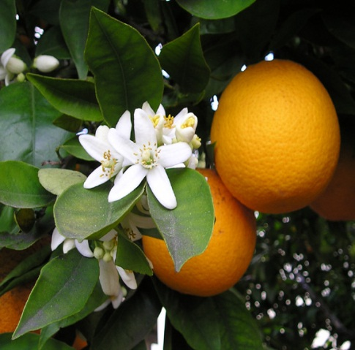
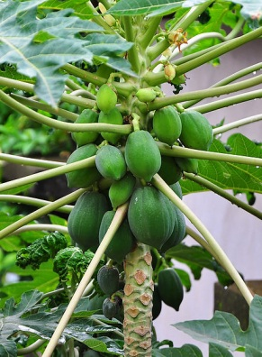
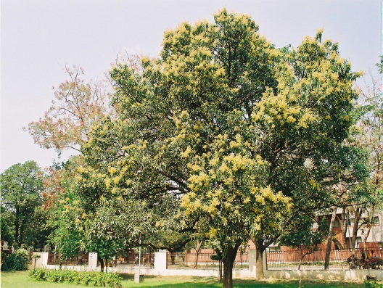
Сільське господарство
Приблизно половина працюючого населення задіяно у сільському господарстві (включаючи невелику кількість мисливців, лісників та рибалок).
Картопля та oca (також їстівний овоч) є основними культурами на північному Альтіплано, де споживають їх, як правило, в сушеному вигляді. Кіноа - важлива зернова культура, що визріває на висоті Анд, досить високо поживна. В Болівії виняткові за якістю кава, какао, цитрусові, банани, авокадо, ананаси, манго, папая, дині, чилійські перці, солодка картопля та маніоки.
Кіноа

Slide 14
Зовнішня торгівля
Експорт металів (головним чином олова, але також цинку, срібла та вольфраму) традиційно домінувало в торгівлі Болівії. З крахом світового ринку олова у 1980-х роках, природний газ став домінувати в експорті. Корисні копалини і природний газ складають разом понад 80 % законної експортної торгівлі Болівії. Сільськогосподарський експорт включає в себе: каву, цукор та деревину, разом з невеликою кількістю дикого каучуку, бразильських горіхів та шкір.
Основну частину імпорту складають промислові продукти: машини та обладнання для промисловості та транспорту. Сировина, споживчі товари, та харчові продукти — це інші важливі категорії імпорту. Найбільші торгівельні партнери — Аргентина та США, але значна торгівля також ведеться з іншими Південноамериканськими країнами, Великобританією, Німеччиною і Японією.

Slide 15
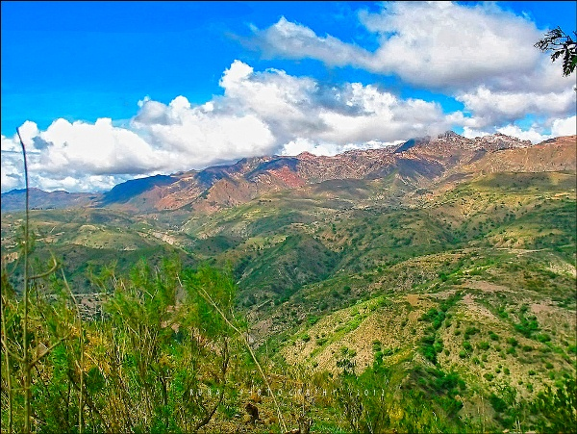
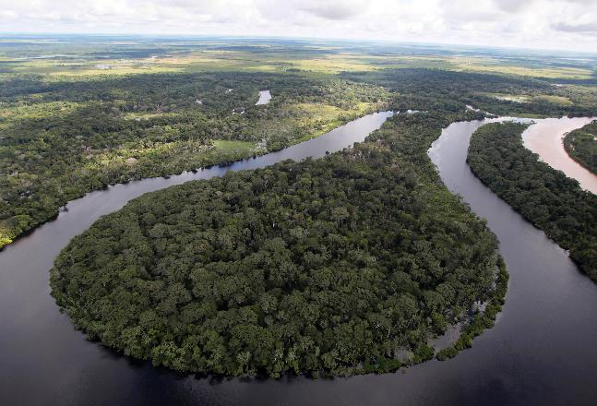
Туризм
Туризм ще не дає суттєвого внеску в економіку. Нещодавно Болівію було внесено до популярного туру Південною Америкою, який привертає туристів із США, Європи та Японії.
Найбільшу зацікавленість іноземних туристів викликають озеро Тітікака та його околиці (зокрема, рибальство); руїни інкських споруд на острові Сонця; доінкські руїни в Тіауанако; індіанське життя в Альтіплано.
Ще одна туристична траса пролягає через Кордильєри в джунглі Юнгаса. Цей маршрут є дуже популярним, бо протягом кількох годин можна побачити дивовижні краєвиди та відчути кліматичні контрасти Анд.
Національний парк Амборо
Ісіборо-Секуре

Slide 16
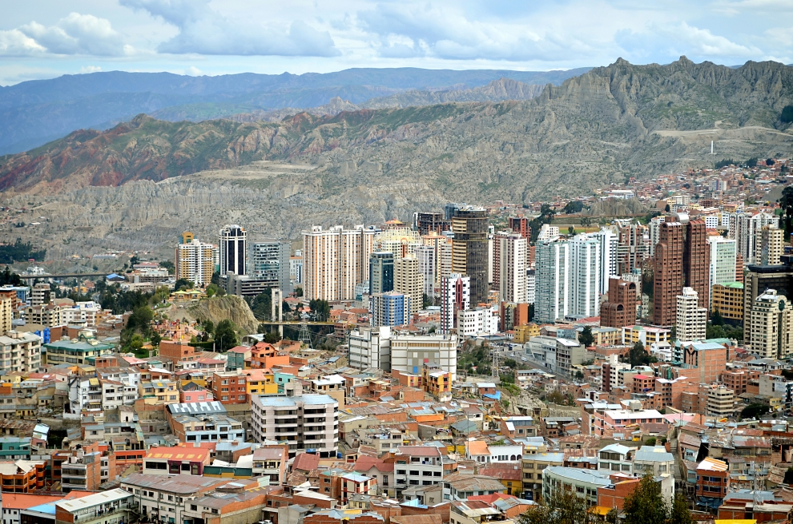
Ла-Пас — місто в Болівії, а також адміністративний центр департаменту Ла-Пас. Знаходиться на висоті 3 690 м над рівнем моря.
Населення становить 321 тис. осіб

Slide 18
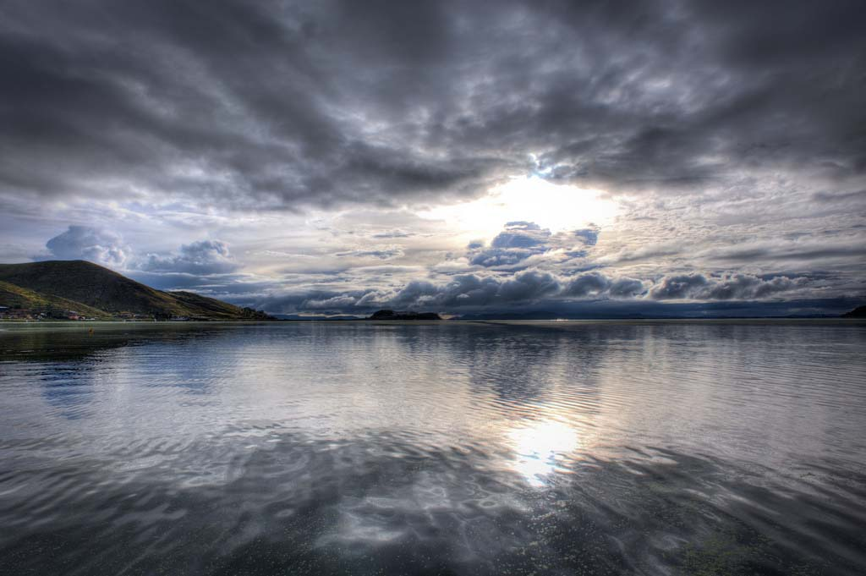
Тітікака́ — озеро на кордоні Перу та Болівії. Площа озера — 8287 км², висота — 3811 м над рівнем моря, що робить його найбільшим комерційно судноплавним озером у світі. За об'ємом води, воно також є найбільшим озером у Південній Америці. На озері займаються рибальством.

Slide 19
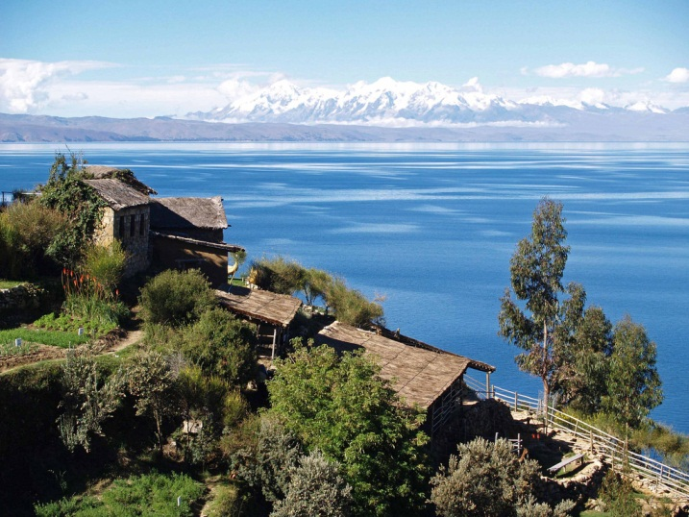

Slide 20
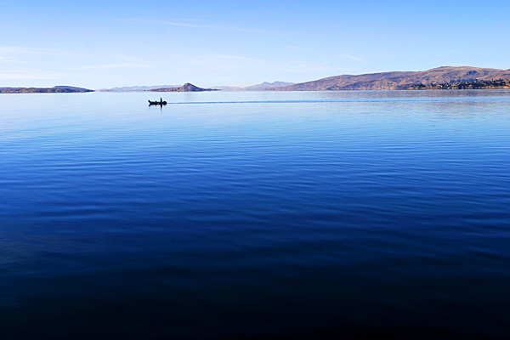

Slide 21
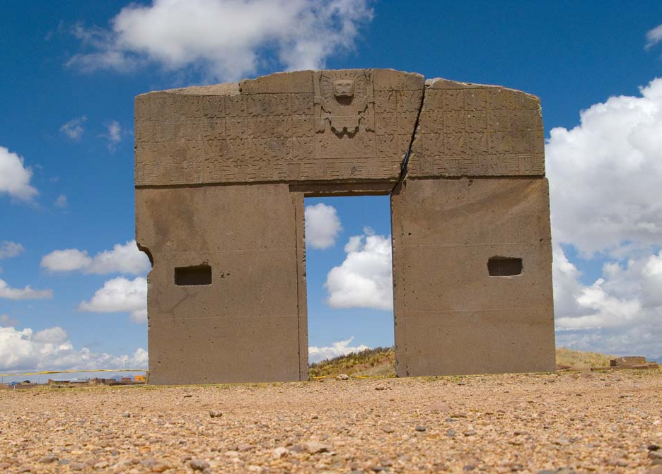
В Болівії є одне з чудес давньої цивілізації – стародавнє селище Тіауанаку, що знаходиться недалеко від озера Тітікака. Тіауанаку – наймогутніший релігійний центр передінкського періоду, побудований на висоті 3800 м високо в Андах.
Найвідоміша споруда селища - “Ворота Сонця” що знаходиться у храмі Каласасайя. Вага воріт досягає 15 тон!

Slide 22
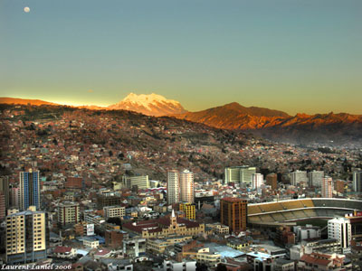
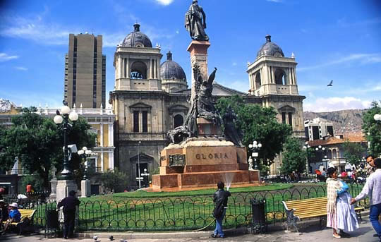
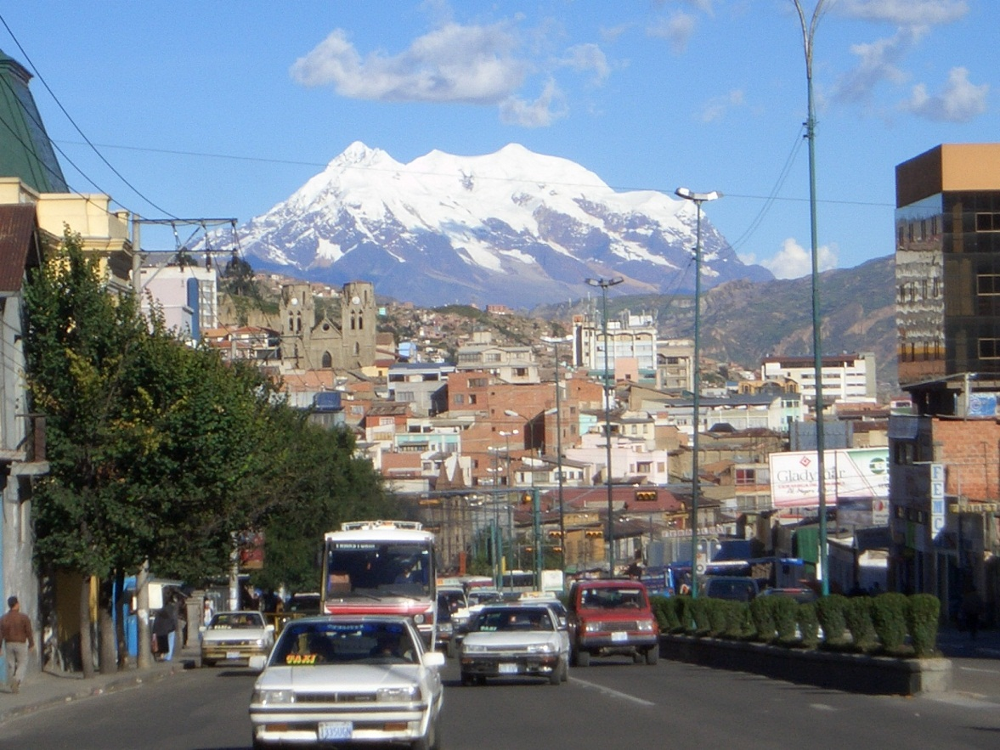
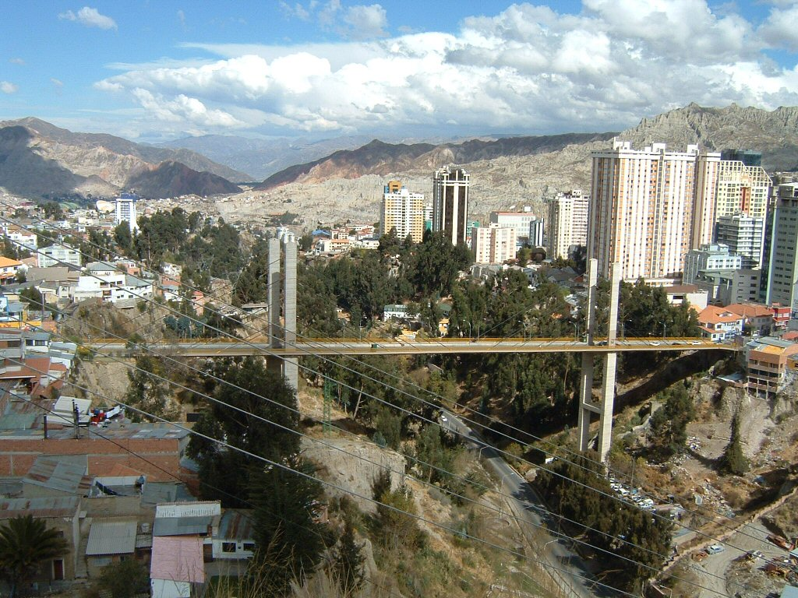
Ла-пас - політичний і комерційний центр Болівії, місцезнаходження урядових установ, сама високогірна столиця світу - центр міста лежить на висоті 3650 метрів над рівнем моря

Slide 23
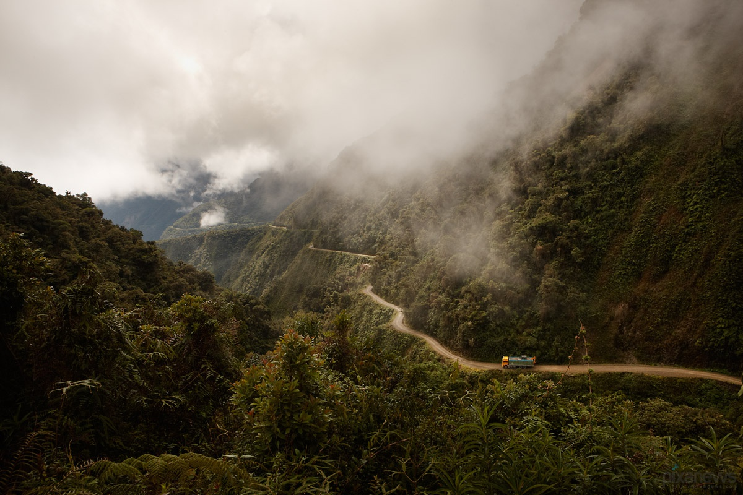
Дорога смерті Юнгас названа найнебезпечнішою дорогою у світі. Вона проходить від Лос-Юнгас до Ла-Пас. Вже 200 років місцеві жителі називають її дорогою смерті. Дорога дуже небезпечна для тих, хто подорожує машинами, але вона стала затребуваною пам’яткою для піших туристів і для гірських байкерів, які в захваті від 40 – кілометрового спускового ділянки дороги.

Slide 24
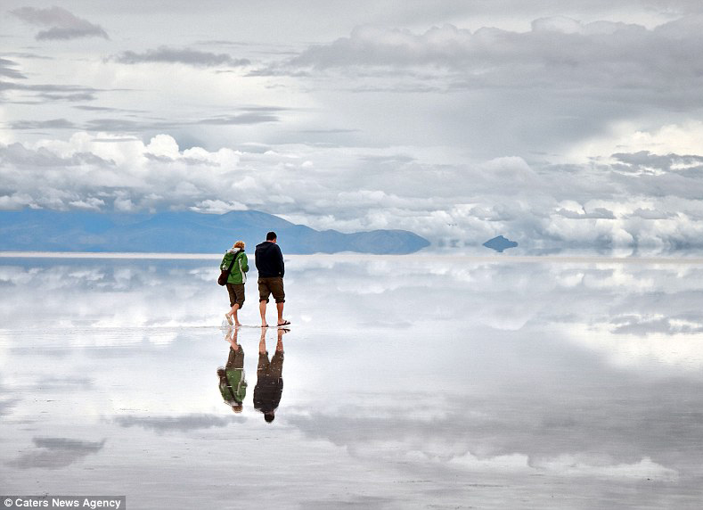
Солончак Уюні - це одне з найулюбленіших місць туристів усього світу. 400 квадратних миль солончака були сформовані з доісторичного озера. Це місце особливо видовищне після дощу, коли залиті водою соляні плити відображають, мов дзеркало, небо.

Slide 25
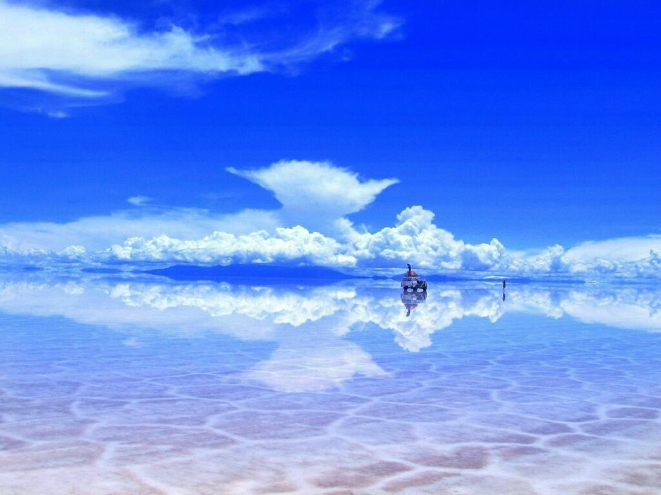

Slide 26
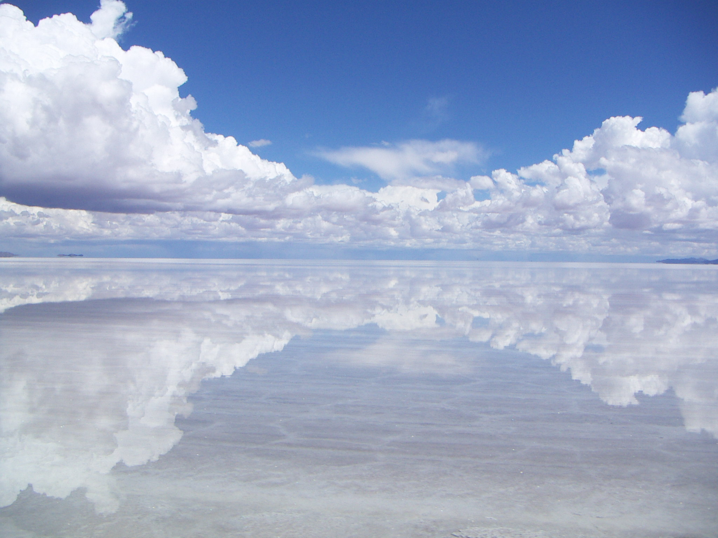

Slide 27
Джерела
http://geosite.com.ua/index/0-299
http://uk.wikipedia.org/wiki/%D0%91%D0%BE%D0%BB%D1%96%D0%B2%D1%96%D1%8F
http://vsviti.com.ua/2012/10/vyznachni-pamyatky-boliviji/
http://www.zoover.com.ua/%D0%B1%D0%BE%D0%BB%D1%96%D0%B2%D1%96%D1%8F/%D0%B2%D0%B8%D0%B7%D0%BD%D0%B0%D1%87%D0%BD%D1%96-%D0%BC%D1%96%D1%81%D1%86%D1%8F

Slide 28
Дякую за увагу!

